Slide 1
Гражданското общество и правата на човека: Индивидуални и колективни права
Права на човека

Slide 2
Кой е европейски гражданин?
Всяко лице, което е гражданин на държава-членка. Правата му произтичат от Договора за Европейската общност.
Европейското гражданство:
формира основата на ЕС
дава базата за политическа легитимност на Съюза
съдейства за появата на чувство за принадлежност към общество с обща съдба, разбирания и ценности
е от съществено значение за наличието на истинска солидарност между гражданите на Съюза.

Slide 3
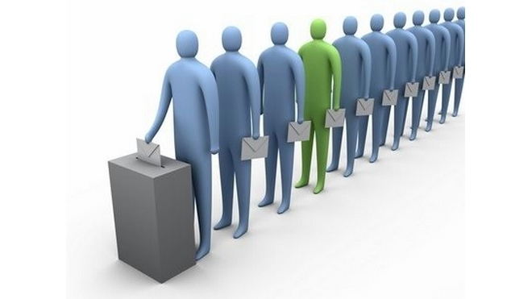
ИЗБИРАТЕЛНИ ПРАВА
“Всеки гражданин на Съюза, пребиваващ в държава-членка. Не която не е гражданин, има право да избира и да бъде избран в местни избори в държава- членка, на територията на която живее, при същите условия, както и гражданите на тази държава.”(ДЕО, чл. 19 (1))

Slide 4
Права на европейския гражданин: Харта на основните права
Освен споменатите права, свързани с правото на глас,
европейските граждани имат:
Право на свободно придвижване и пребиваване на територията на Съюза;
Право на дипломатическа и консулска защита извън Съюза;
Право да сезират Европейския омбудсман;
Право да се обръщат към институциите и ограните на Съюза на всеки един от езиците на Съюза и да получават отговор на същия език;
Право на достъп до документи на Съюза и др.

Slide 5
Какво представлява ,,Хартата на основните права на съюза‘‘?
Прогласена е на 7 декември 2000г.
Изработвана от конвент, състоящ се от 62-ма членове.
Придобива правна сила считано от датата на влизане в действие на Договора от Лисабон..
Представлява своеобразен ‘‘каталог на правата‘‘, където за първи път са обединени гражданските, политическите, икономическите и социални права.

Slide 6
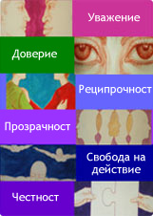
,,Хартата на основните права на съюза‘‘
Част 1: Достойнство
Част 2: Свободи
Част 3: Равенство
Част 4: Солидарност
Част 5: Граждански права
Част 6: Правосъдие
Част 7: Общи разпоредби при тълкуването и прилагането на хартата

Slide 7
Хартата е в сила за:
Институциите, органите и агенциите на Съюза;
Държавните-членки- в случаите, когато прилагат Европейското законодателство.
В сила означава, че те трябва да спазват тези права. Дали се спазват, следи Съдът на ЕС.

Slide 8
Присъединяване на съюза към европейската конвенция за правата на човека(ЕКПЧ)
С Конституцията Съюзът става юридическо лице и вече може да се присъедини към Конвенцията. Това присъединяване е заложено в самия текст на Конституцията. Хартата е изградена на базата на ЕКПЧ. Обхванати са гражданските и политическите права, които са дефинирани от Конвенцията, но са включени и допълнени области, като:
Социални права на работниците
Защита на околната среда
Право на добро управление
Защита на личните данни
Биоетика и др.

Slide 9
Източници: ,,Европа на гражданите‘‘ ,,Знания за ЕС‘‘ http://europa.eu/ http://www.bgpravo.com/2009/12/2_27.html http://eur-lex.europa.eu/legal-content/BG/TXT/HTML/?uri=CELEX:12012P/TXT http://www.europarl.europa.eu/aboutparliament/bg/20150201PVL00015/%D0%9F%D1%80%D0%B0%D0%B2%D0%B0-%D0%BD%D0%B0-%D1%87%D0%BE%D0%B2%D0%B5%D0%BA%D0%B0#hr_fundamental

Slide 10
Изготвила: Мария Перчемлиева, 11в клас Езикова гимназия „Пейо Яворов“

